Slide 1

لغات القبائل الواردة في القرآن الكريم
للإمام أبي عبيد القاسم بن سلام
رحلة في التنوع اللغوي للقرآن الكريم عبر لهجات القبائل العربية

Slide 2

من هو الإمام أبي عبيد القاسم بن سلام؟
عالم موسوعي فذ
الإمام أبو عبيد القاسم بن سلام (154-224 هـ) من أبرز علماء القرن الثالث الهجري، جمع بين علوم اللغة والحديث والفقه والتفسير. نشأ في هراة وارتحل إلى البصرة والكوفة وبغداد طلباً للعلم.
اشتهر برصانة منهجه العلمي ودقة تحليلاته اللغوية، وألف كتباً مهمة منها "غريب الحديث" و"الأموال"، لكن كتابه "لغات القبائل الواردة في القرآن الكريم" يعد من أهم إسهاماته في الدراسات القرآنية واللغوية.

Slide 3
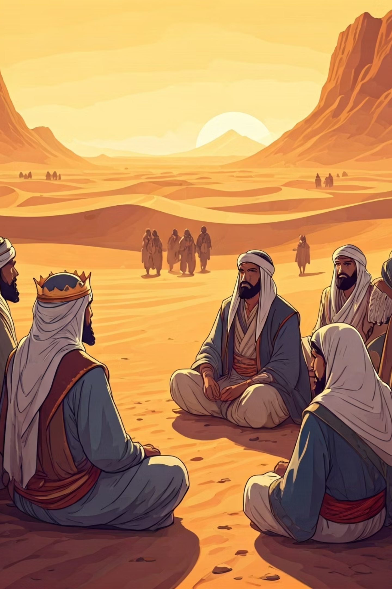




أهمية الكتاب ومضمونه العلمي
التنوع اللغوي
يكشف الكتاب عن ثراء اللهجات العربية في عصر نزول الوحي وكيف احتضن القرآن هذا التنوع في نسيجه اللغوي البديع
الربط القبلي
يوثق العلاقة بين الألفاظ القرآنية وأصولها في لهجات القبائل المختلفة، مما يفتح آفاقاً جديدة للفهم
عمق الفهم
يساعد على فهم المعاني الدقيقة للنص القرآني من خلال معرفة السياق اللغوي والقبلي لكل لفظ
الإعجاز اللغوي
يبرز كيف أن القرآن جمع لغات العرب في بيان معجز يخاطب جميع القبائل بما يفهمون

Slide 4




منهج الإمام أبي عبيد في الدراسة
اتبع الإمام أبو عبيد منهجاً علمياً دقيقاً في دراسة لغات القبائل، يقوم على التحليل المقارن والتوثيق الصارم، مما جعل كتابه مرجعاً موثوقاً للدارسين عبر العصور.
المقارنة اللهجية
قارن بين لهجات القبائل السبع: قريش، هذيل، تميم، أزد، ربيعة، هوازن، وسعد بن بكر، موضحاً الخصائص الصوتية والصرفية لكل منها
التحليل اللفظي الدقيق
فحص كل لفظ قرآني وتتبع أصوله في لهجات القبائل العربية المختلفة بمنهجية علمية صارمة
التوثيق العلمي
اعتمد على مصادر لغوية ونحوية موثوقة من علماء عصره وما قبله، مع نقد علمي رصين
الاستشهاد القرآني
استخدم الآيات القرآنية كشواهد حية على الفروق اللهجية، مع شرح دقيق للسياق والدلالة

Slide 5
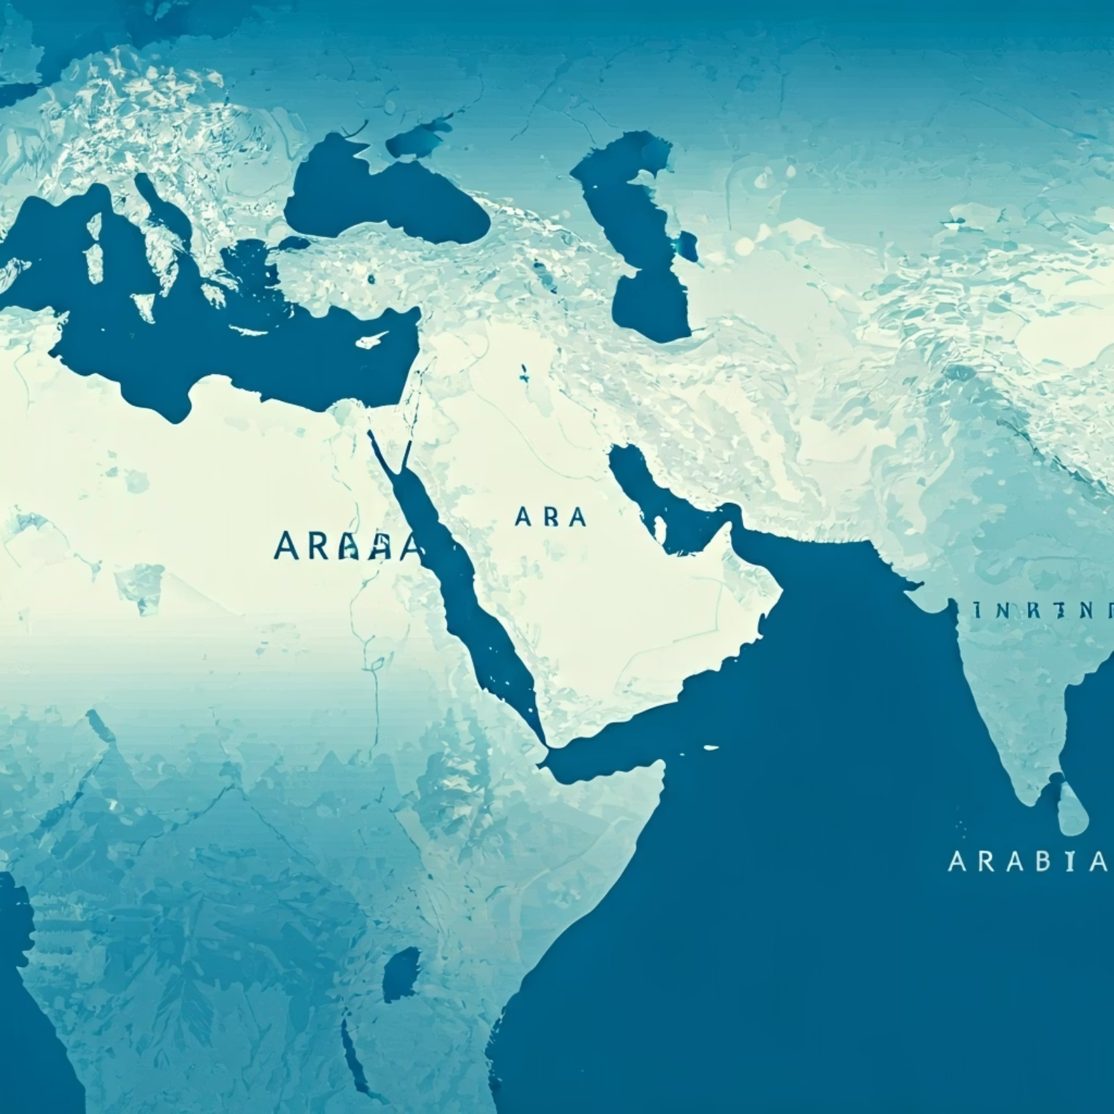
القبائل واللغات التي وردت في القرآن
خريطة القبائل اللغوية
1
نزل القرآن الكريم بلغات سبع قبائل عربية، لكل منها خصائصها اللغوية المميزة التي تعكس تنوع اللسان العربي وثراءه.
قريش
اللغة الأساسية للقرآن، وهي الأفصح والأشمل
2
هذيل
لهجة ظهرت في بعض الكلمات والتراكيب القرآنية
3
تميم
خصوصيات صوتية وصرفية مميزة
4
أزد
لهجة جنوبية ذات ألفاظ خاصة
5
ربيعة
لهجة شمالية متميزة
6
هوازن
لهجة نجدية فصيحة
7
سعد بن بكر
قبيلة مرضعة النبي ﷺ، لهجة فصيحة
مثال توضيحي: كلمة "تبراة" في القرآن تعود إلى لهجة أزدية وتعني المغاصة التي يكثر فيها اللؤلؤ، وهو مثال على كيف احتفظ القرآن بالتنوع اللهجي.

Slide 6
أمثلة قرآنية على لغات القبائل
"المركب" و"المرسى"
لفظ "الفرقان"
كلمة "تبراة"
استخدمت القبائل المختلفة أشكالاً متنوعة من هذه الألفاظ البحرية، كل حسب لهجته وبيئته
تنوعت طريقة نطق هذه الكلمة بين القبائل، مما يظهر الاختلافات الصوتية الدقيقة في اللهجات العربية
في سورة الكهف (آية 44)، هذه اللفظة من لهجة أزد، وتشير إلى مكان غوص اللؤلؤ، مما يعكس بيئة القبيلة الساحلية
يفسر الإمام أبو عبيد هذه الفروق اللغوية بدقة، موضحاً كيف أن فهم اللهجة الأصلية يكشف عن معانٍ أعمق في النص القرآني. هذا التنوع ليس عشوائياً، بل هو جزء من الإعجاز اللغوي للقرآن الذي خاطب العرب جميعاً بما يفهمون.

Slide 7





أثر الكتاب في علوم اللغة والتفسير
ترك كتاب الإمام أبي عبيد بصمة عميقة في مسيرة الدراسات القرآنية واللغوية، فقد أسس منهجاً علمياً جديداً في دراسة النص القرآني من منظور لغوي قبلي.
مفتاح التفسير
آفاق جديدة
ساعد المفسرين على حل إشكالات الكلمات الغامضة أو متعددة المعاني من خلال ردها إلى أصولها القبلية
فتح أبواباً واسعة لفهم التنوع اللغوي في القرآن كظاهرة إعجازية تستحق الدراسة المعمقة
علم القراءات
البحث الحديث
ربط بشكل علمي بين اختلاف القراءات القرآنية واللهجات القبلية، مما عزز فهم هذا العلم
أثر بشكل كبير في الدراسات اللغوية المعاصرة حول اللهجات العربية القديمة وتطورها

Slide 8

مقارنة مع مفسرين آخرين
تميز الإمام أبو عبيد بمنهجه الفريد في دراسة لغات القبائل، وقد برز هذا التميز عند مقارنته بمعاصريه ومن جاء بعده من العلماء.
ابن عطية الأندلسي
أبو حيان الغرناطي
اكتفى بالتعميم في الإشارة إلى اللهجات دون تحديد قبلي دقيق، مما جعل منهجه أقل تفصيلاً
اتبع نهجاً دقيقاً في تحديد القبائل واللغات بمنهجية علمية صارمة، متأثراً بعمل أبي عبيد ومطوراً له
الإمام أبو عبيد
وضع الأساس العلمي المتين لدراسة لغات القبائل في القرآن، بمنهجية رائدة ما زالت مرجعاً إلى اليوم
هذا التميز المنهجي جعل من كتاب أبي عبيد مرجعاً أساسياً لكل من أراد دراسة البعد اللغوي القبلي في القرآن الكريم.

Slide 9














خريطة القبائل العربية ولغات القرآن
هذيل
قريش
جنوب مكة - "فاكهة وأبا"
مكة المكرمة - اللغة الأساس
تميم
نجد - خصائص صوتية مميزة
سعد بن بكر
قرب الطائف - مرضعة النبي ﷺ
أزد
عمان واليمن - "تبراة"
هوازن
ربيعة
نجد - لهجة فصيحة
شمال الجزيرة - لهجة شمالية
توضح هذه الخريطة المفاهيمية كيف تنوعت اللهجات عبر الجزيرة العربية، وكيف احتضن القرآن الكريم هذا التنوع اللغوي الثري في نسيجه المعجز.

Slide 10
خلاصة واستنتاج
عمق الفهم
إعجاز لغوي
مرجع فريد
فهم لغات القبائل ولهجاتها يفتح آفاقاً أوسع لإدراك المعاني الدقيقة والظلال البيانية في النص القرآني
يبرز الكتاب كيف أن التنوع اللغوي في القرآن الكريم جزء أصيل من إعجازه البياني والبلاغي
كتاب الإمام أبي عبيد يظل مرجعاً لغوياً وتفسيرياً لا غنى عنه للدارسين والباحثين في علوم القرآن واللغة
إن دراسة التراث اللغوي القرآني ميدان خصب للبحث والاستكشاف، ويدعونا عمل الإمام أبي عبيد إلى مواصلة هذا المسار العلمي الذي يثري فهمنا لكتاب الله تعالى.
شكراً لحسن استماعكم

Slide 11
المصادر والمراجع :
المصادر التي اعتمد عليها الإمام أبو عبيد:
لم يذكر العرض قائمة مراجع محددة للكتاب، ولكنه أشار إلى أن الإمام أبو عبيد اعتمد في منهجه على:​
مصادر لغوية ونحوية موثوقة من علماء عصره وما قبله، دون تسمية كتب بعينها.​
الآيات القرآنية التي استخدمها كشواهد حية على الفروق اللهجية.​
كتب أخرى للمؤلف لإظهار مكانة المؤلف العلمية، ذكر العرض أعمالاً أخرى له، وهي:​
"غريب الحديث".​
"الأموال".​
علماء للمقارنة
تم ذكر أسماء بعض المفسرين واللغويين لمقارنة مناهجهم بمنهج الإمام أبي عبيد، وليس كمصادر لكتابه، وهم:​
ابن عطية الأندلسي.​
أبو حيان الغرناطي.

